Slide 1
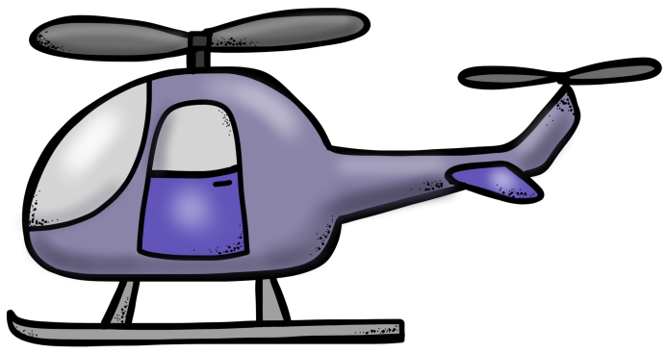
Fichas escritura espontanea
1. Escribe la palabra 2. Yo la escribiré y 3. Cópiala luego
1. |  | 1.
2. |  | 2.
3. |  | 3.

Slide 2
Fichas escritura espontanea
1. Escribe la palabra 2. Yo la escribiré y 3. Cópiala luego
1. |  | 1.
2. |  | 2.
3. |  | 3.

Slide 3
Fichas escritura espontanea
1. Escribe la palabra 2. Yo la escribiré y 3. Cópiala luego
1. |  | 1.
2. |  | 2.
3. |  | 3.

Slide 4
Fichas escritura espontanea
1. Escribe la palabra 2. Yo la escribiré y 3. Cópiala luego
1. |  | 1.
2. |  | 2.
3. |  | 3.

Slide 5
Fichas escritura espontanea
1. Escribe la palabra 2. Yo la escribiré y 3. Cópiala luego
1. |  | 1.
2. |  | 2.
3. |  | 3.

Slide 6
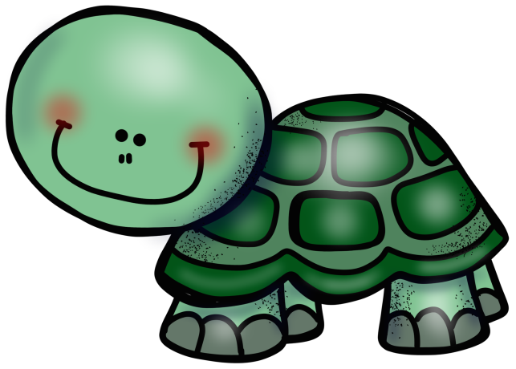
Fichas escritura espontanea
1. Escribe la palabra 2. Yo la escribiré y 3. Cópiala luego
1. |  | 1.
2. |  | 2.
3. |  | 3.

Slide 7
Fichas escritura espontanea
1. Escribe la palabra 2. Yo la escribiré y 3. Cópiala luego
1. |  | 1.
2. |  | 2.
3. |  | 3.

Slide 8
Fichas escritura espontanea
1. Escribe la palabra 2. Yo la escribiré y 3. Cópiala luego
1. |  | 1.
2. |  | 2.
3. |  | 3.

Slide 9
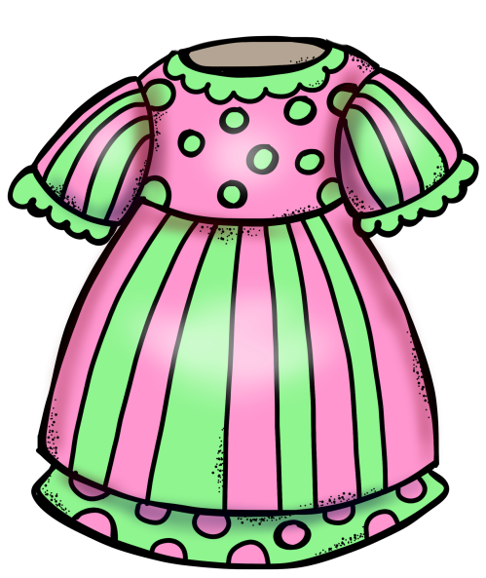
Fichas escritura espontanea
1. Escribe la palabra 2. Yo la escribiré y 3. Cópiala luego
1. |  | 1.
2. |  | 2.
3. |  | 3.

Slide 10
Fichas escritura espontanea
1. Escribe la palabra 2. Yo la escribiré y 3. Cópiala luego
1. |  | 1.
2. |  | 2.
3. |  | 3.

Slide 11
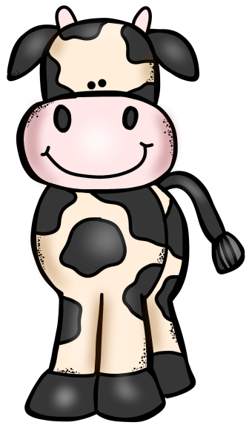
Fichas escritura espontanea
1. Escribe la palabra 2. Yo la escribiré y 3. Cópiala luego
1. |  | 1.
2. |  | 2.
3. |  | 3.

